Slide 1

Введение в нейронные сети. Основы обучения
нейронных сетей.

Slide 2

План вебинара
1. Общие сведения о нейронных сетях.
2. История
3. Основы обучения нейронных сетей
4. Практика

Slide 3
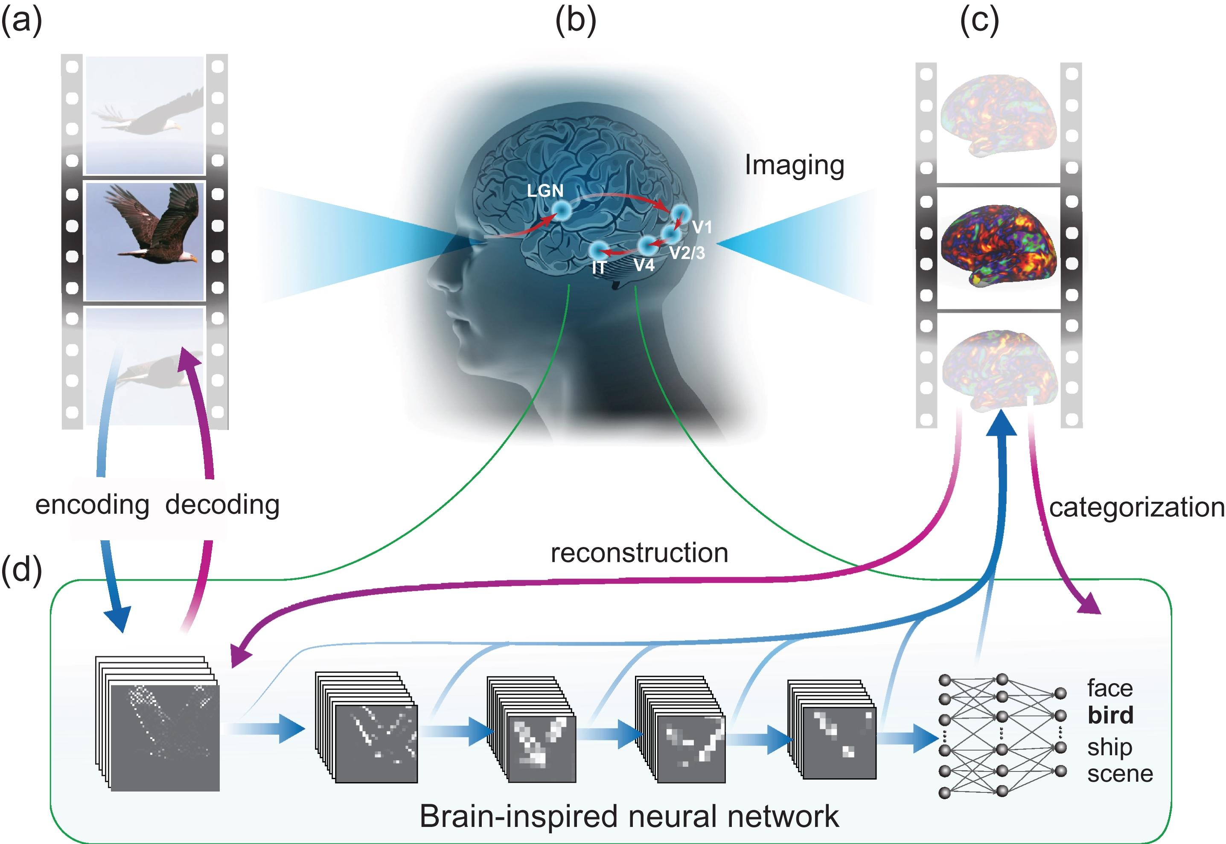
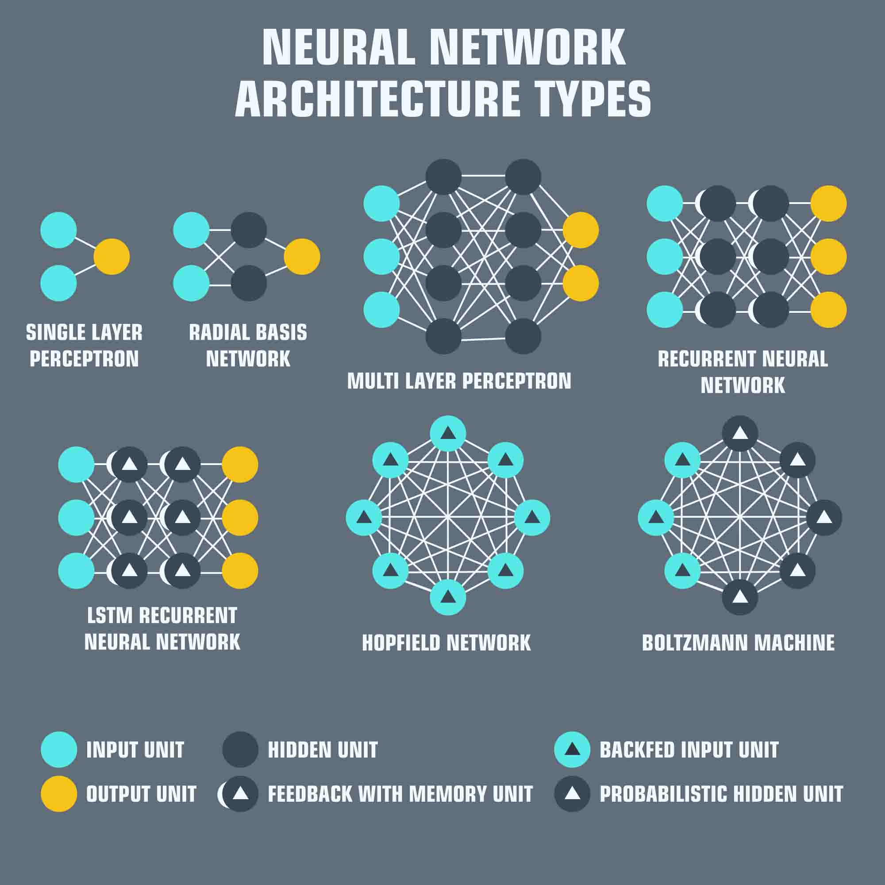
Общие сведения

Slide 4
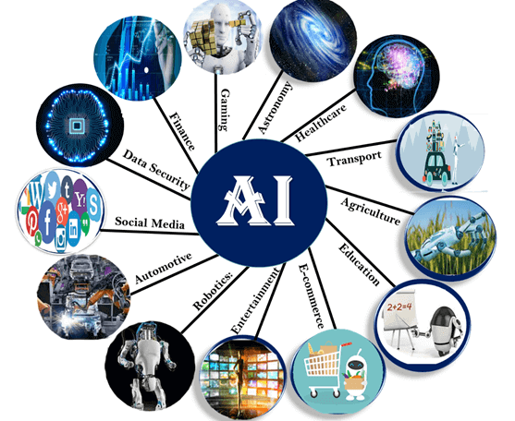
Место искусственных нейронных сетей в современном мире

Slide 5
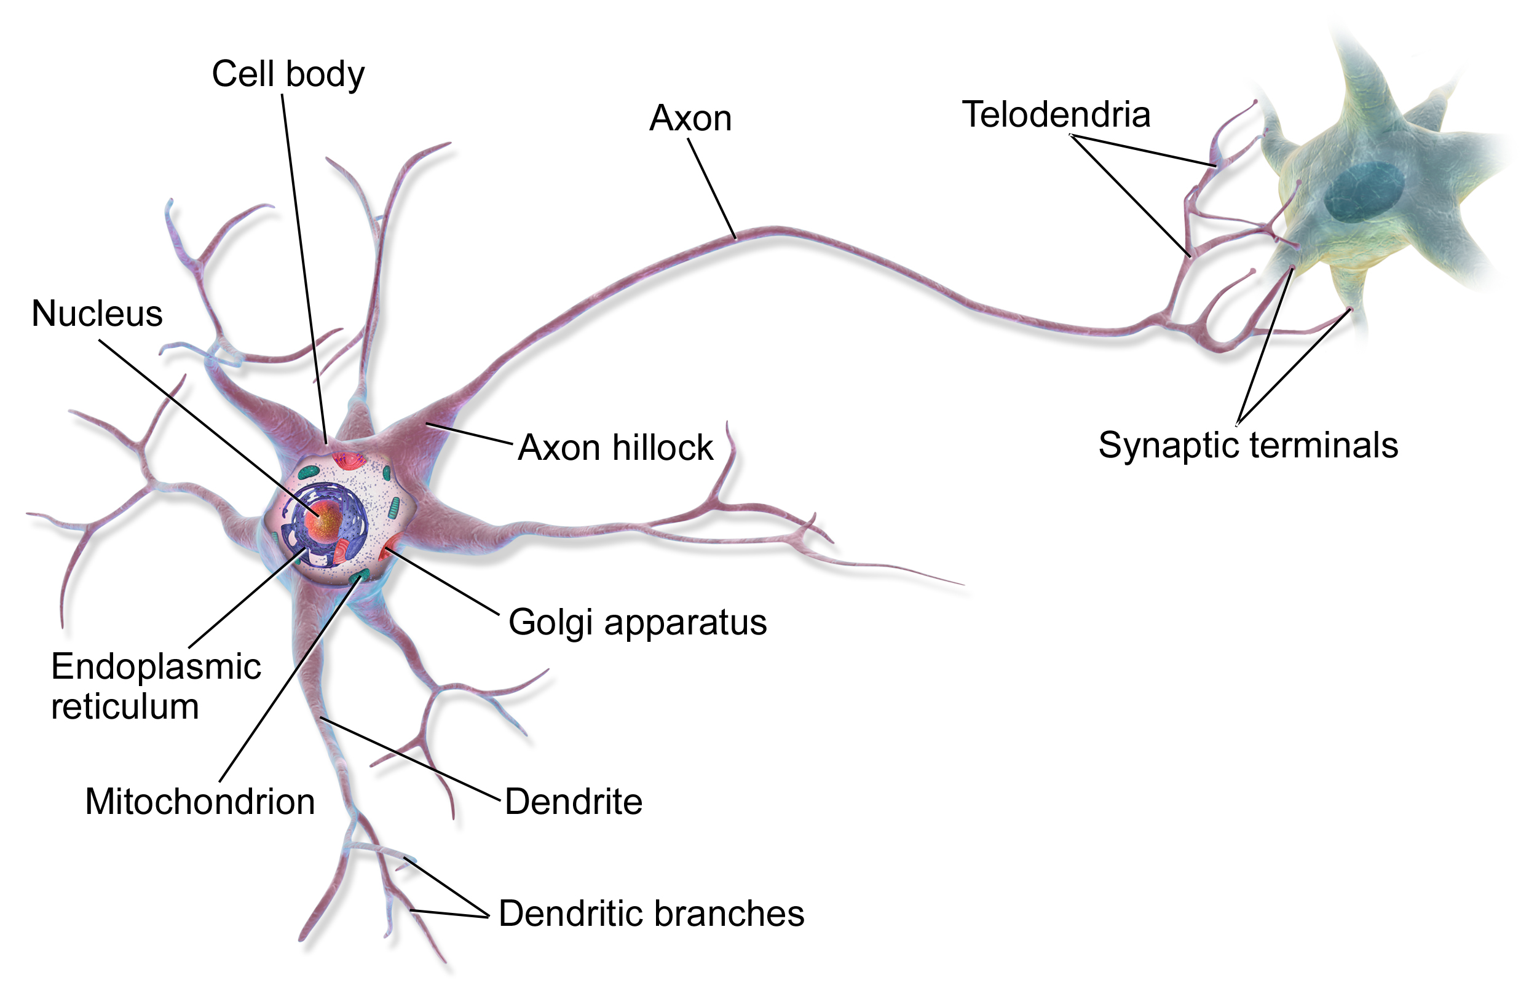
Биологическая нейронная сеть

Slide 6
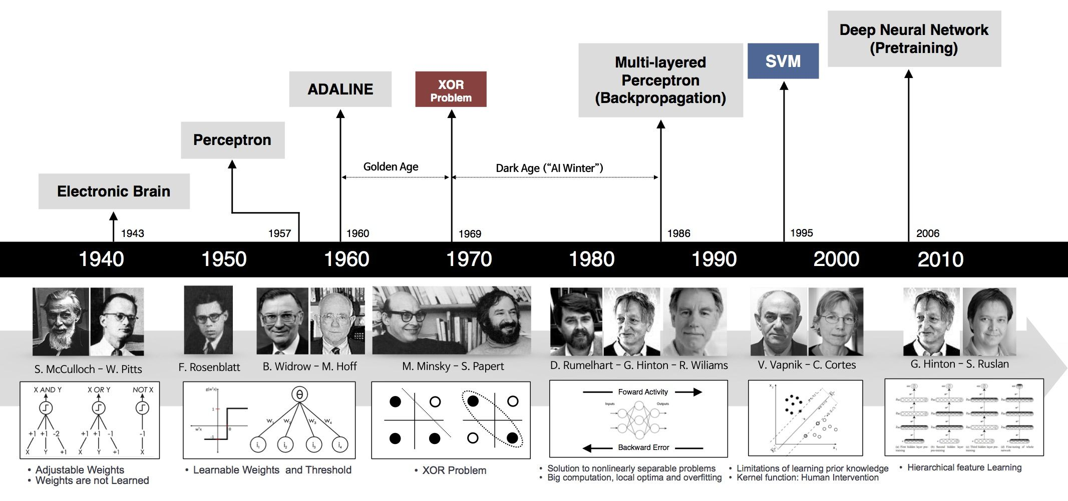
История нейронных сетей

Slide 7
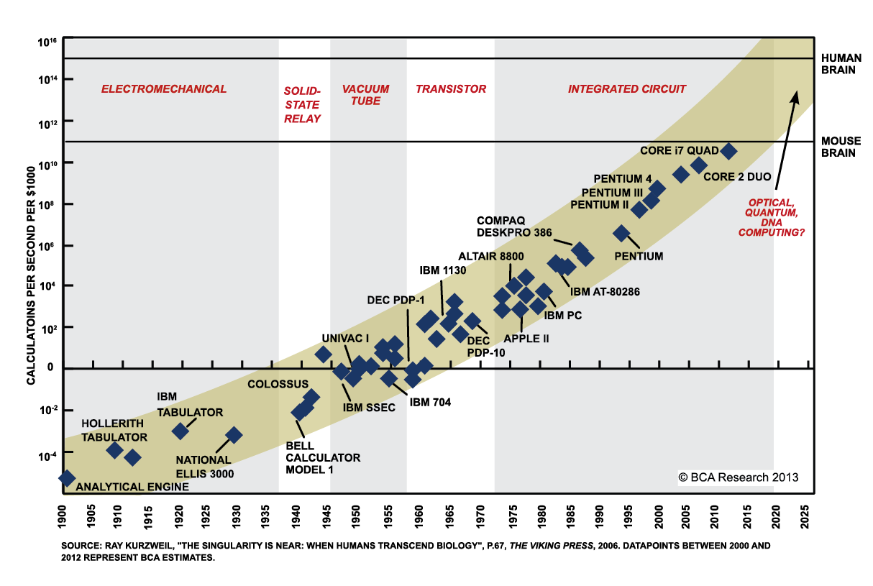
Закон Мура

Slide 8
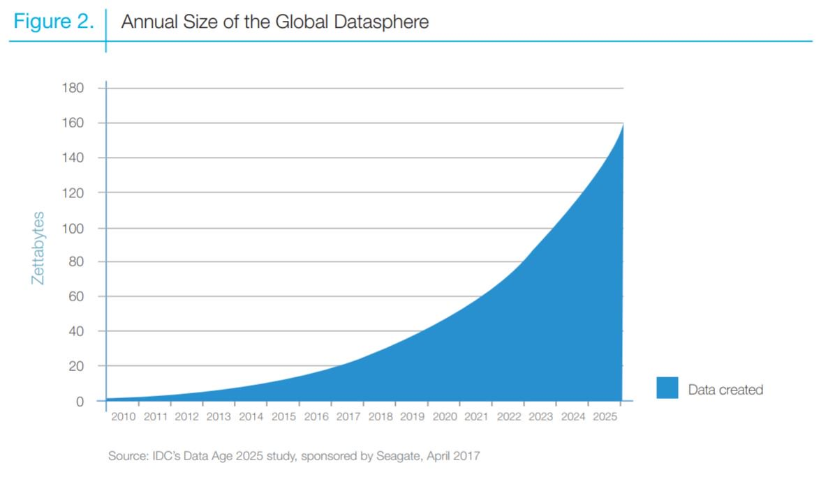
Рост числа данных

Slide 9
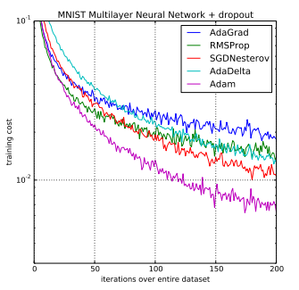
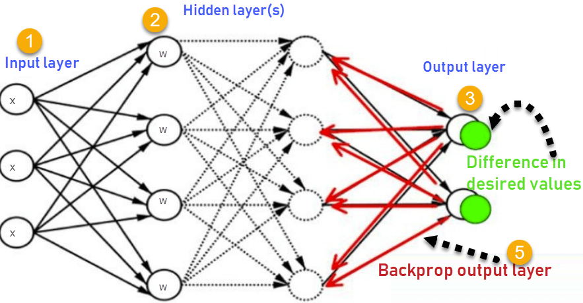
Обучение нейронных сетей

Slide 10

Вопросы

Slide 11
Практическое задание
1. Попробуйте видоизменить параметры разобранной на уроке
нейронной сети таким образом, чтобы улучшить ее точность.
Проведите анализ:
Что приводит к ухудшению точности нейронной сети? Что приводит к увеличению ее точности?

